Slide 1
最小的K个数
2014年12月25日

Slide 2
解法一：全排序
快速排序/堆排序
全排序，取出前K个
时间复杂度O(n*logn)
缺点
把前K个数排序了，也把后n-k个数排序了
如果k=1, 其实只需n-1次比较就行了

Slide 3
解法二：部分排序1
选择排序/交换排序
只需对前K个数排序
后n-k个数无需排序
时间复杂度O(n*k)

Slide 4
解法三：部分排序2
部分堆排序
用容量为k的最大堆来存储前k个数，耗时o(k)
然后继续遍历数组,将每个元素x与堆顶Kmax比较
X>Kmax ：继续变量
X<Kmax ：x与堆顶交换，更新堆。耗时o(logk)
总耗时O(n*logk)

Slide 5
解法一、二、三的比较
哪种好呢？？？
解法一 ------ O(n*logn)
解法二 ------ O(n*k)
解法三-------O(n*logk)
具体情况具体分析了

Slide 6
解法四
对n个元素进行初始化最小堆----O(n)
每次取堆顶元素，共K次----O(k*logn)
总时间O(n+k*logn)

Slide 7
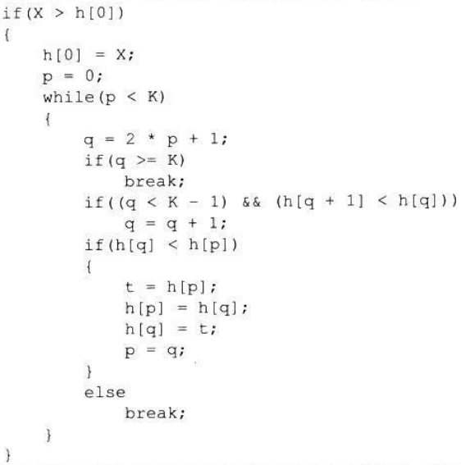
解法四

Slide 8
解法三解法四的比较
解法三时间-----O(n*logk)
解法四时间-----O(n+k*logn)
哪个更快: n-> ∞时 (n*logk)/(n+k*logn) ? 1
最后证明，解法三的时间复杂度比解法四要低，即解法三更快
但是….

Slide 9
解法五
A | B | ………. | ………. | X | …….. | ……. | w
Sa | X | Sb
|Sa| < k : Sa中所有元素和Sb中最小的k-|Sa|就是最小的前k个数
|Sa| > =k : Sa中最小的前K个元素

Slide 10
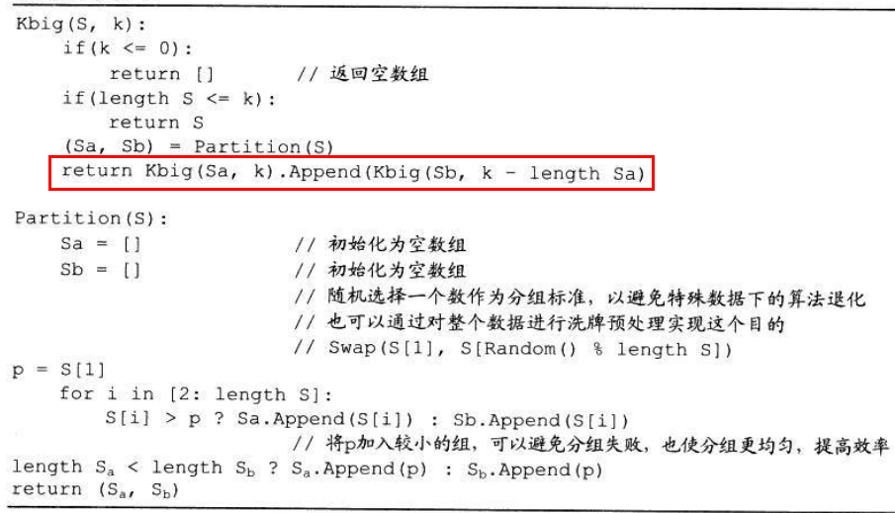
解法五

